Slide 1



4Avs.eu – partner pro oblast city-logistiky
” Služby pro šetrnou a bezemisní přepravu zboží”
www.4AVs.eu
www.cargo-bajkeri.cz, www.cargo-kola.cz
FB komunita ‘Cargo-Bajkeři’
…v souladu s Vládní koncepcí městské a aktivní mobility

Slide 2


Agenda
O společnosti 4AVs.eu
Úvod do problematiky
Služby pro šetrnou a bezemisní přepravu zboží
Shrnutí

Slide 3
O společnosti 4AVs.eu, klíčové milníky
Založena v roce 2011
  Tradiční výrobce specializovaných nákladních kol na míru potřebám zákazníků (více než 30 prototypů nákladních kol)
V roce 2018 založena divize city-logistiky
  Zahájení partnerské spolupráce s e-shopy a logistickými společnostmi s cílem realizovat 100% bezemisní a šetrnou poslední míli v centrech měst
V roce 2020 založena divize e-cargo-bike zákaznických služeb
  Zahájení činnosti specializovaného servisu nákladních kol, poradenství v oblasti rozvozu zboží na nákladních kolech v centrech měst

Slide 4
Úvod do problematiky
Poslední míle v centech městech se stáván stále specifičtější problematickou
Tlak na přesnost předání zásilky
  stále užší časová okna pro předání se stávají standardem, obzvláště u osob s rychlým pracovním tempem
Složitější průjezdnost centem měst
  omezení vjezdů do center měst, omezení prostoru pro parkování, snížené rychlosti vozidel jsou stále aktuálnější (30 km / hodinu)
Tlak na cenu
  vyšší konkurence, vyšší provozní náklady, tlak na nižší cenu a vyšší efektivitu

Slide 5
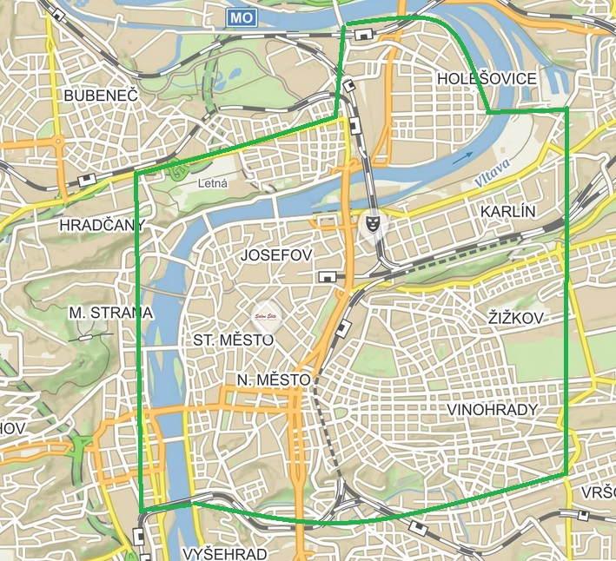


Úvod do problematiky
Poslední míle v centech městech se stáván stále specifičtější problematickou
V centru měst je stále více přepravních prostředků, ale i nákladních a osobních kol převážející balíky, je třeba systematicky řešit bezpečnost!

Slide 6
Služby pro šetrnou a bezemisní přepravu zboží
City logistika na nákladních kolech nemůže být pouze o „jiném“ dopravním prostředku
Je třeba ve městech budovat systematicky zázemí, které budou zvyšující nároky city – logistiky odrážet. Jedním ze základních pilířů jsou city / cyklo depa
  Přesnost
    Je třeba, aby City Depo automatizovalo postupy při vykládkách – nakládkách, zkracovala se doba prostojů kurýrů, zrychlovaly se příslušené procesy a časově předvídaly časy předání zásilek
  Rychlost
    Je třeba, aby byla vytvořena síť City Depo v Praze, vzájemně propojených a spolupracujících, ze kterých se efektivně dosáhne do lokality adresáta

Slide 7
Služby pro šetrnou a bezemisní přepravu zboží
City logistika na nákladních kolech nemůže být pouze o „jiném“ dopravním prostředku
Je třeba ve městech budovat systematicky zázemí, které budou zvyšující nároky city – logistiky odrážet. Jedním ze základních pilířů jsou city / cyklo depa
  Cena
    Je třeba, aby City Depo maximálně sdílelo prostředky (služby zázemí, služby servisu nákladních kol, služby sdílené poslední míle apod.), které pomohou udržet cenu rozvozu poslední míle na akceptované úrovni
  Bezpečnost
    Součástí bezpečné City E-Bike Logistiky jsou aktivity spojené se školením kurýrů, ale i propagaci k širší veřejnosti (a tím například i ke zvyšování zájmu o práci)

Slide 8
Služby pro šetrnou a bezemisní přepravu zboží
Katalog služeb moderního Cyklo - City Depo 4AVs.eu – stručná charakteristika
 | Popis
Základní služby | Základní „kolokační“ služby (umístění zásilky, části či celého kontejneru), fyzické zabezpečení místa, služby přepočtu energie
Logistické služby | Služby rozvozu poslední míle pro zákazníky, kteří nechtějí nebo nemají poslední míli, dále služby uchovávání zásilek pro zákazníky, kteří nechtějí nebo nemají vlastní skladový prostor
City Depo služby | Služby parkování a nabíjení vozidel, kol apod., servisní centrum nákladních kol, služby školení kurýrů
Informační a prezentační centrum | Služby informačního a preznetačnho centra (prezentace a exkurze škol, workshopy, semináře, náborové centrum,

Slide 9
Shrnutí
Bezemisní city logistika je neudržitelnou, pokud se nebude brát zřetel na:
Komplexnost a systematičnost při rozvoji
Efektivitu každého zapojeného procesu
Bezpečnost
Komunikace s veřejností, obyvateli měst, mladou generací

Slide 10
4Avs.eu – partner pro oblast city-logistiky
Dotazy ? a Odpovědi !
www.4AVs.eu
www.cargo-bajkeri.cz, www.cargo-kola.cz
FB komunita ‘Cargo-Bajkeři’
…v souladu s Vládní koncepcí městské a aktivní mobility

